Slide 1

半导体物理
李德昌
西安电子科技大学 理学院
Semiconductor Physics

Slide 2

第六篇 金属和半导体的接触
1、阻挡层与反阻挡层的形成
2、肖特基势垒的定量特性
3、欧姆接触的特性

Slide 3
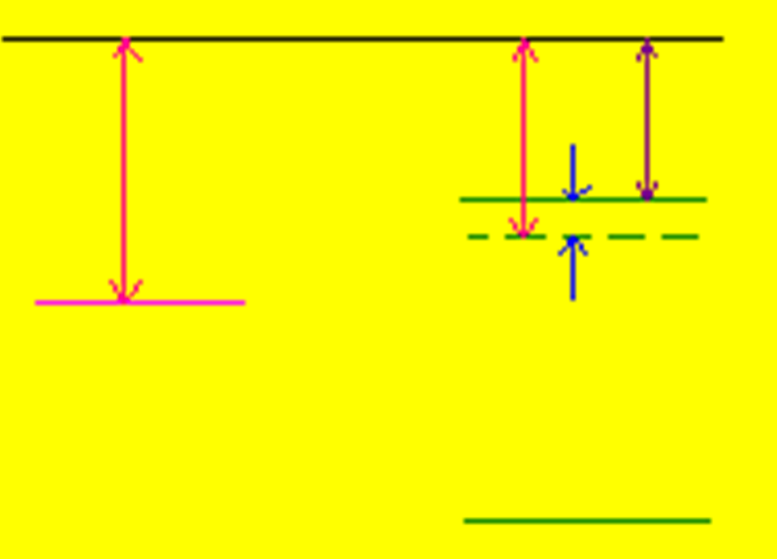

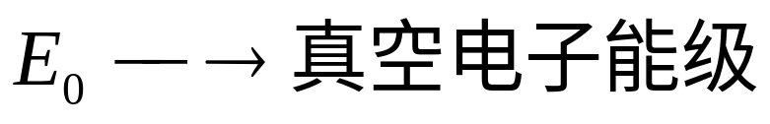
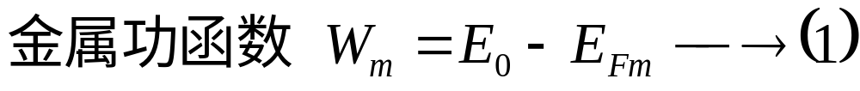
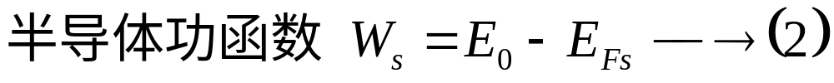
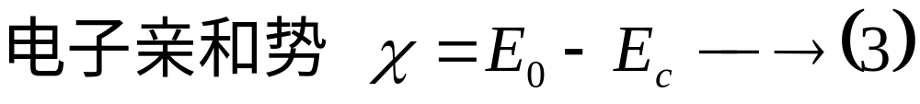
§6.1 金属-半导体接触和能带图
1、功函数W_{m 、}W_{s}与电子亲和势
E₀
W_{s}
W_{m}
E_{c}
E_{n}
E_{Fs}
E_{Fm}
E_{v}

Slide 4
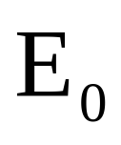
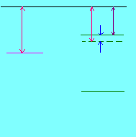


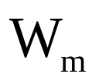


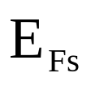


2、接触电势差

Slide 5
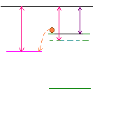
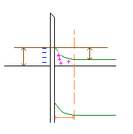
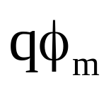
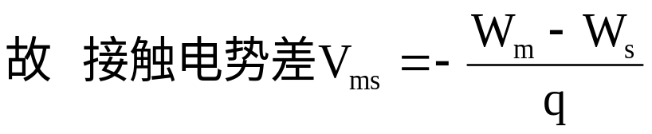
_{接触前： 接触后：}
E₀
W_{m}
W_{s}
E_{c}
E_{Fs}
E_{Fm}
qV_{D}
E_{c}
E_{F}
E_{F}
E_{v}
x_{D}
接触势垒 W_{m}-W_{s}=-q（V_{ms}+V_{s}）
E_{v}
≌- qV_{ms}

Slide 6
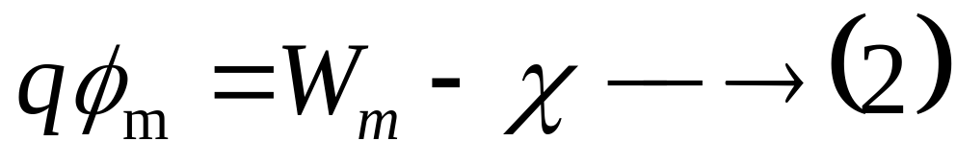
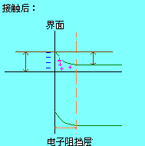

导带底电子向金属运动时必须越过的势垒的高度： qV_{D}=W_{m}-W_{s} （1）
金属一边的电子运动到半导体一边也需要越过的势垒高度：
qV_{D}
E_{c}
E_{F}
E_{v}

Slide 7
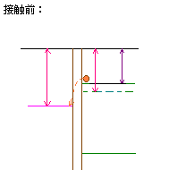
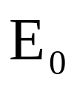


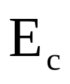
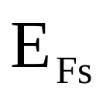
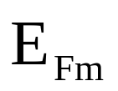
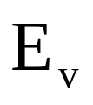
（a） W_{m}>W_{s} 电子阻挡层:
3、阻挡层与反阻挡层
（1）金属-n型半导体接触

Slide 8
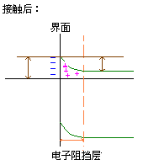
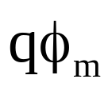

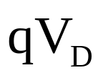




金属一边的势垒 半导体一边的势垒

Slide 9
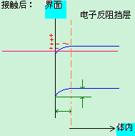
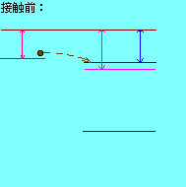

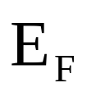
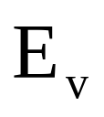
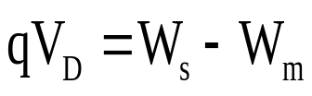

（b） W_{m}<W_{s} 电子反阻挡层:
E₀
W_{m}
W_{s}
E_{c}
E_{Fm}
E_{Fs}
E_{v}

Slide 10
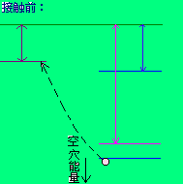

（1）W_{s}>W_{m} 空穴阻挡层:
（2）金属-p型半导体接触
E₀
W_{m}
E_{Fm}
E_{c}
W_{s}
E_{Fs}
E_{v}

Slide 11
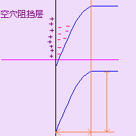
_{接触后：}
E_{c}
E_{F}
E_{v}
qV_{D}=W_{s}-W_{m}
x_{D}

Slide 12
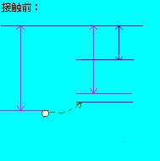
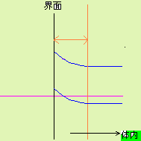
（2）W_{m}>W_{s} 空穴反穴阻挡层:
接触后：
E₀
x_{D}
E_{c}
W_{s}
W_{m}
E_{c}
E_{Fs}
E_{v}
E_{F}
E_{Fm}
E_{v}

Slide 13
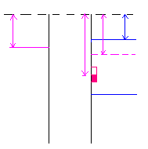

3、表面态对接触势垒的影响
表面态：局域在表面附近的新电子态。
表面能级：与表面态相应的能级称为表面能级。
E₀
W_{m}
W_{s}
W_{l}
E_{c}
E_{Fm}
E_{F}⁰
表面能级
E_{FS}⁰
E_{v}

Slide 14
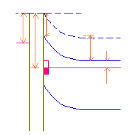


A、接触前，半导体体内与表面电子态交换电子后
W_{m}
E₀
W_{l}
W_{l}
qV_{D}
E_{c}
qV_{D}
E_{F}
E_{Fs}
E_{Fm}
E_{n}
E_{v}
能带弯曲量 qV_{D}=E_{F}⁰-E_{Fs}⁰ 与金属的性能无关
半导体的功函数则变为：

Slide 15
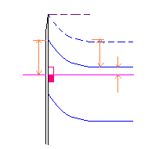
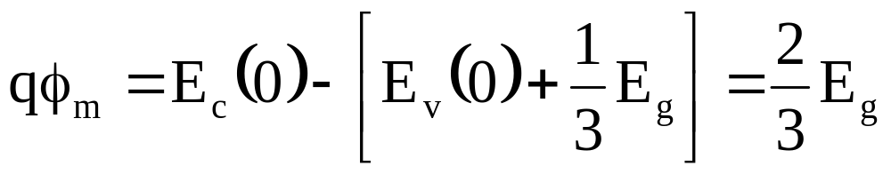
B、金属与半导体接触后
E_{c}（0）
实际中，E_{Fs}⁰常位于E_{v}以上1/3E_{g}处，所以
qV_{D}
E_{c}
E_{v}

Slide 16
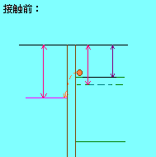
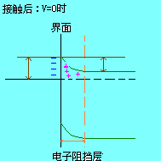
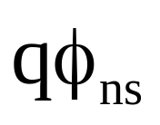
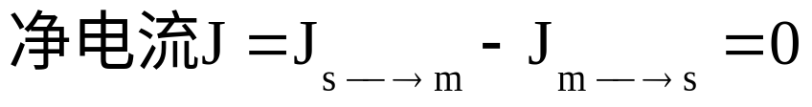
§6.2 金-半接触整流理论
1、阻挡层的整流特性——外加电压对阻挡层的作用
qV_{D}=-q(V_{s})₀
x_{d}

Slide 17
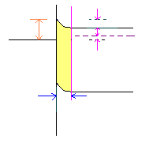
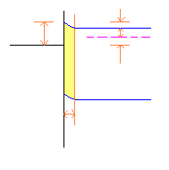
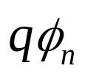
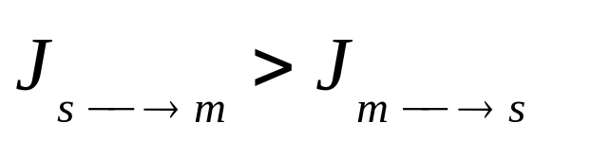
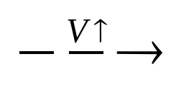
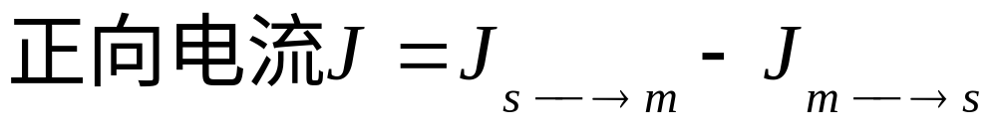
加上正向电压(金属一边为正)时：
qV_{D}¹=q[V_{D}-V]
qV_{D}¹=q[V_{D}-V]
E_{F}
E_{F}
qV
V
qV
x_{d}
x_{d}

Slide 18
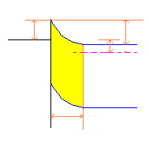
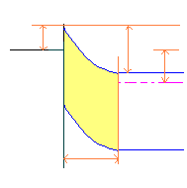
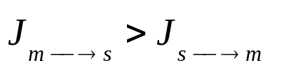


加上反向电压（金属一边为负）时：
qV_{D}¹=q[V_{D}-V]
qV_{D}¹=q[V_{D}-V]
E_{F}
q（-V）
q（-V）
/V/
E_{F}
x_{d}
x_{d}

Slide 19

（1）扩散理论
2、整流理论
x_{d}》l_{n}时，电子通过势垒区将发生多次碰撞。
势垒高度qV_{D}》k₀T时，势垒区内的载流子浓度～0 耗尽区

Slide 20







Slide 21






（加上外加电压在金属上）
这种势垒宽度随外加电压的变化而变化的势垒就是Schottky势垒。

Slide 22





Slide 23




积分

Slide 24







讨论：

Slide 25

（2）热电子发射理论
x_{d}《l_{n}时，电子通过势垒区的碰撞可以忽略。当电子动能>势垒顶部时，电子可以自由越过势垒进入另一边
热电子发射
假设qV_{D}》k₀T

Slide 26




(a) J_{s} _{m}时：

Slide 27







Slide 28




Slide 29






Slide 30



（b） J_{m} _{s}

Slide 31



（c）总电流密度J

Slide 32





势垒受到镜象力的影响：

Slide 33



（1）镜象力——感应电荷对电子产生库仑吸引力
3、镜像力和隧道效应的影响

Slide 34



取势能零点在E_{Fm}处，考虑附加势能后，电子的有效势能为：
对于金-半接触势垒中的电子，附加势能为：

Slide 35


当电子所受到的电场力=镜像力时，有 V_{max}=V（x_{m}）

Slide 36









Slide 37









Slide 38


（2）隧道电流的影响:
（a）隧道效应

Slide 39
决定隧道穿透几率的两个因素：
（1）势垒高度
（2）隧道厚度

Slide 40




（1）势垒高度

Slide 41
（2）隧道厚度
隧道穿透的临界厚度为x_{c，}
当半导体一边的势垒厚度
x<x_{c}
时，势垒对电子完全透明 隧道穿透

Slide 42






Slide 43



（b）欧姆接触：I∽V
（b1）金属-n型半导体欧姆接触
重掺杂阻挡层

Slide 44

（b2）金属-p型半导体欧姆接触
反阻挡层

Slide 45





4、少子的注入：

Slide 46
李德昌
西安电子科技大学 理学院
半导体物理

